Slide 1
PROGRAMAÇÃO PARA DISPOSITIVOS MÓVEIS
Aluno: Fabio da silva
Aluno: Rodrigo pinheiro
Curso: Análise e desenvolvimento de sistemas – unifcv

Slide 2
Interface

Slide 3
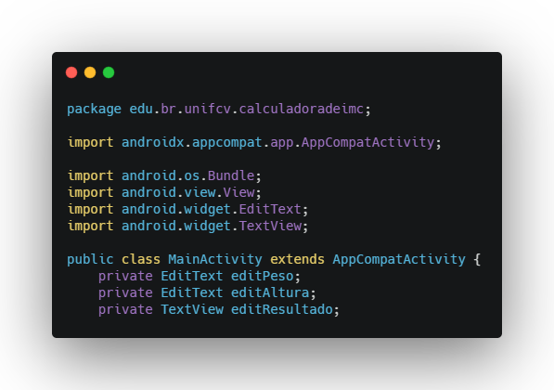
Código fonte

Slide 4
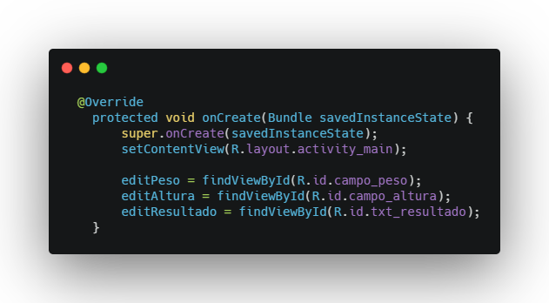
Código fonte

Slide 5
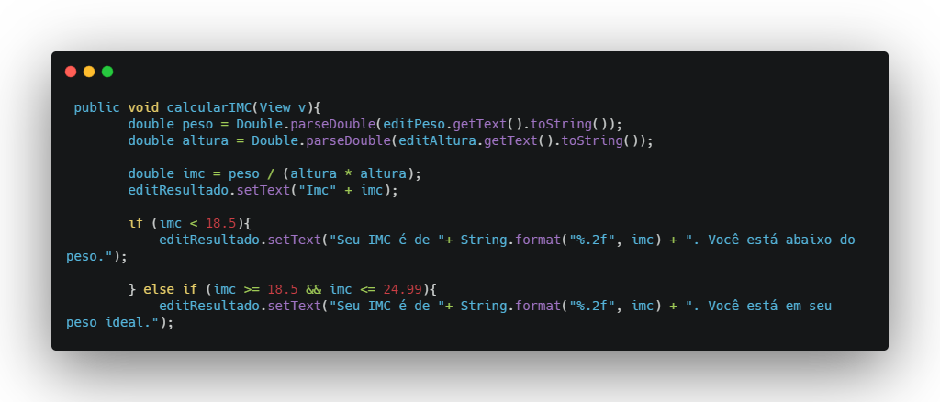
Código fonte

Slide 6
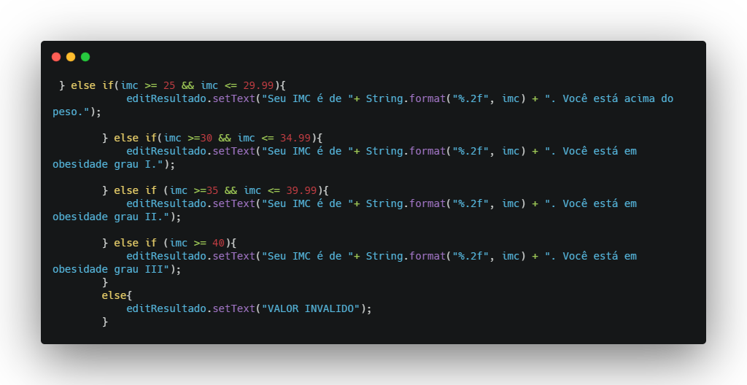
Código fonte

